Slide 1
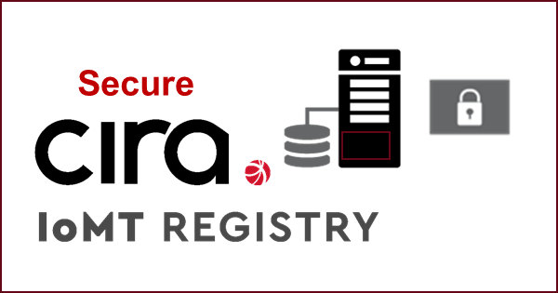
IoT
Registre d’IdO sécurisé de l’ACEI
Présenté par
Jacques Latour, CTSO

Slide 2
Ordre du jour
Évolution et avantages d’eSIM
Normes GMSA IoT SAFE
Codage en dur ou zéro touche
Ressemblance avec les noms de domaine
Qu’est-ce que le registre de l’IdO?
Comment fonctionne le registre de l’IdO?
Exemple de ville intelligente
Une nouvelle racine de confiance
Progrès et mises à jour

Slide 3
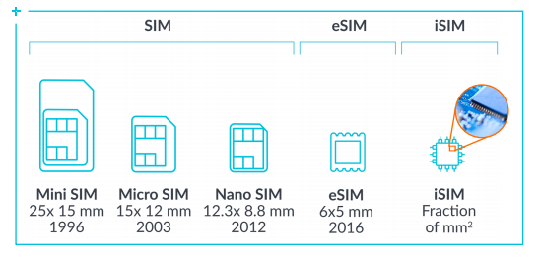
Évolution et avantages d’eSIM
SIM
Disposent d’un ensemble de justificatifs d’identité enregistrés dans un format numérique
Doivent être installés et activés en magasin
Faciles à briser/détacher
Espace nécessaire pour l'installation physique
Les cartes SIM doivent être remplacées lorsqu’on change de fournisseur
eSIM
Permet de déployer les justificatifs d'identité de manière sécuritaire en ondes, c'est-à-dire lors de la fourniture à distance (numérique)
Ne peut se perdre et il n’est pas nécessaire de se rendre en magasin
Économie d’espace, puisqu’il est intégré à l'appareil
Diminution du nombre de bris mécaniques
Possibilité de changer de fournisseur à distance
Plusieurs profils sur un même appareil
Notes:
La carte SIM est une question d'identité, comme les cartes bancaires ou les passeports numériques modernes
Le déploiement eSIM procure une connectivité rentable, sans compter qu’il permet de choisir les opérateurs en fonction des profils au moyen des appareils mobiles.

Slide 4
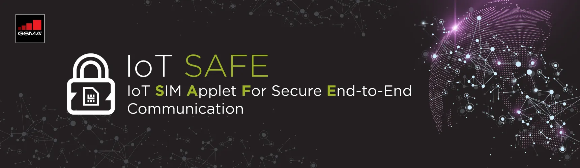
Protocole IoT SAFE de GSMA
Sécurité robuste et efficace de l’IdO
adaptée aux fabricants d'appareils d’IdO et aux fournisseurs de services d’IdO
eSIM est un mini ‘cryptocoffre-fort’ placé à l'intérieur de l'appareil pour établir en tout sécurité une séance (D)TLS avec le nuage/serveur d'une application correspondante.
C’est sur lui que repose la confiance des appareils de l’IdO.
Permet d’approvisionner à distance des trillons d'appareils de l’IdO.
Procède de manière sécurisée à l’authentification (D)TLS mutuelle au niveau d’un serveur en faisant appel à des modèles de sécurité asymétriques ou symétriques.
Approvisionnement et gestion du cycle de vie des justificatifs d'identité à partir d’un service de sécurité de l’IdO à distance
Approvisionnement de eSIM a distance
Notes:
Lien de référence - https://www.gsma.com/iot/iot-safe/

Slide 5
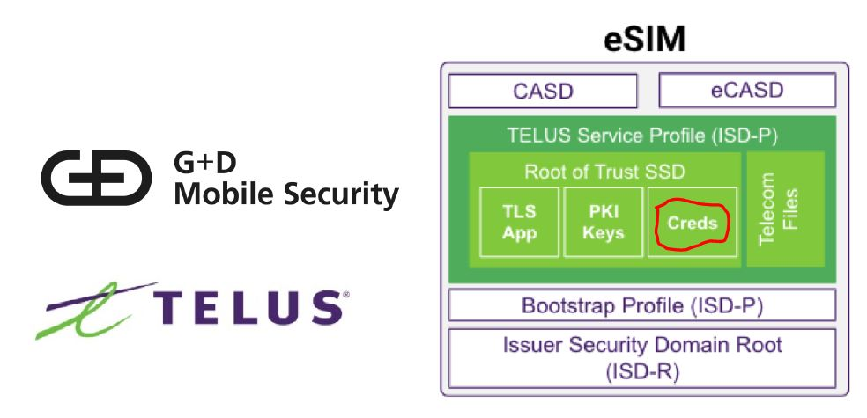
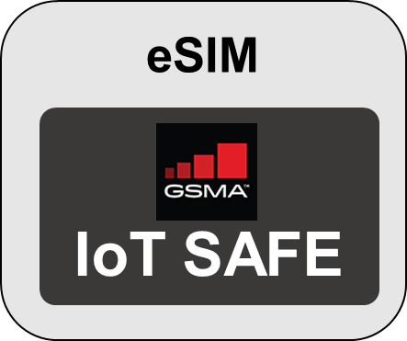
Permettre la connectivité de l’IdO
Profil des services eSIM et ORM
Justificatifs d'identité d'application IoMT chiffrés qu’on peut télécharger
Fournisseur d'applications/services en nuage
Nom de domaine / URL
Numéro de port
Certificat unique de l’IdO
ORM: Opérateur de réseau mobile

Slide 6

Le point tournant de l’IdO : Codé en dur ou zéro touche
Aujourd'hui - codé en dur
Appareils de l’IdO mobiles (eSIM)
Application en nuage
Pensez au futur!
Pensez aux capteurs IdO mobiles de 5G avec eSIM
sur un pipeline ou aux parcomètres intelligents génériques
et non au solutions d’aujourd’hui des géants!
Notes:
La mise à l'échelle de l'industrie et de l'écosystème actuels de l’IdO ne se dérouleront pas sans heurts.
La révolution 5G imminente entraînera la prolifération de milliards d'appareils sur la planète.
L’industrie de l’IdO se retrouve confrontée au même problème que l’Internet il y a 50 ans.
Au début, l’Internet était codé en dur. Tous les sites Web et leurs adresses étaient hébergés à l'intérieur d’un même fichier.
Après une vingtaine d’années, on a élaboré le DNS moderne pour aider à résoudre ce problème de manière à ce qu’on puisse mettre l’Internet à l’échelle.
Nous en avons d’ailleurs profité au cours des 30 dernières années.
Pour l’instant, l'écosystème de l’IdO repose en grande partie sur un modèle de référence codé en dur.
Nous avons élaboré un cadre d’IdO de type « zéro touche » qui est très évolutif.
EXPLIQUER LE SCHÉMA.
Codé en dur
Ne se met pas à l’échelle
Manuel
Toucher chaque appareil
Non sécurisé
Sensible aux erreurs
Aucune touche
Configuration automatique
Sécurisé
Aucune touche
Échelonnable jusqu’à plusieurs milliards

Slide 7
Le point tournant de l’IdO : Codé en dur ou zéro touche
Aujourd'hui - codé en dur
Appareils de l’IdO mobiles (eSIM)
Application en nuage
Future (5G) – Zéro touche
Appareils de l’IdO mobiles (eSIM)
IoT
Applications en nuage
Notes:
La mise à l'échelle de l'industrie et de l'écosystème actuels de l’IdO ne se dérouleront pas sans heurts.
La révolution 5G imminente entraînera la prolifération de milliards d'appareils sur la planète.
L’industrie de l’IdO se retrouve confrontée au même problème que l’Internet il y a 50 ans.
Au début, l’Internet était codé en dur. Tous les sites Web et leurs adresses étaient hébergés à l'intérieur d’un même fichier.
Après une vingtaine d’années, on a élaboré le DNS moderne pour aider à résoudre ce problème de manière à ce qu’on puisse mettre l’Internet à l’échelle.
Nous en avons d’ailleurs profité au cours des 30 dernières années.
Pour l’instant, l'écosystème de l’IdO repose en grande partie sur un modèle de référence codé en dur.
Nous avons élaboré un cadre d’IdO de type « zéro touche » qui est très évolutif.
EXPLIQUER LE SCHÉMA.
Codé en dur
Ne se met pas à l’échelle
Manuel
Toucher chaque appareil
Non sécurisé
Sensible aux erreurs
Aucune touche
Configuration automatique
Sécurisé
Aucune touche
Échelonnable jusqu’à plusieurs milliards

Slide 8
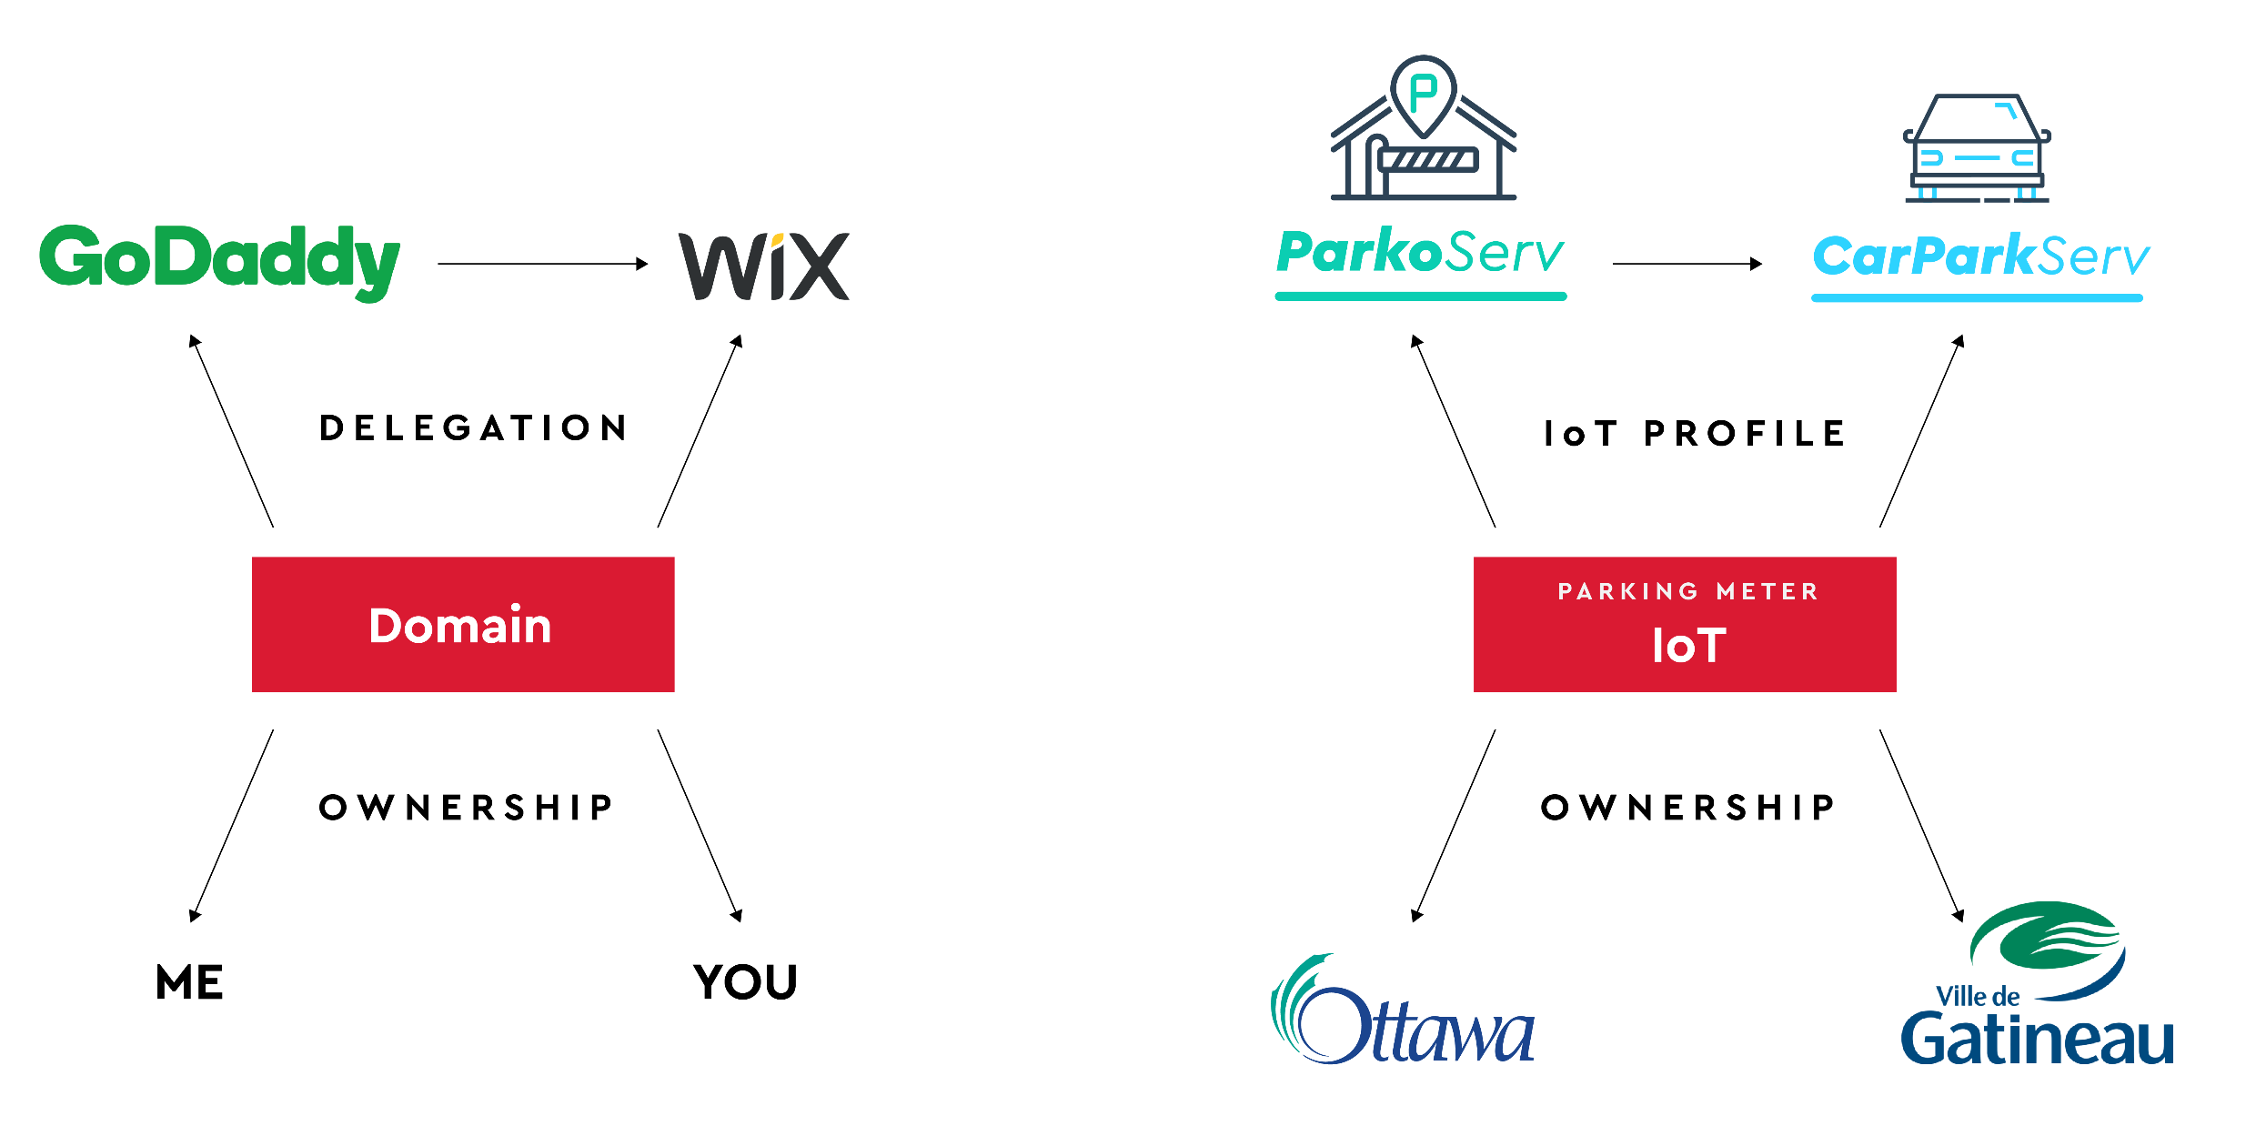
Les noms de domaine et les appareils IdO se ressemblent
Fournisseurs de services d'application
Notes:
Pour y arriver, vous devez cependant pouvoir compter sur un registre au centre.
Voici une courte description du contexte : La responsabilité première de l’ACEI consiste à exploiter un registre pour gérer le domaine .CA.
Lorsqu’on y pense, les noms ressemblent grandement aux appareils de type IoMT.
Un nom de domaine correspond à un propriétaire et le propriétaire peut relier ce domaine à n’importe quel site Web sur l’Internet. Par exemple, l-spark.ca peut mener à une page unique au sujet du programme ou à quelque chose d’entièrement différent. C’est l'utilisateur final qui décide.
De même, un appareil de type IoMT présente un propriétaire qui peut le faire fonctionner avec n’importe quelle application. Ainsi, le capteur installé sur ma porte avant peut être relié au service de sécurité à domicile d’AlarmForce ou au service d’ADT.

Slide 9

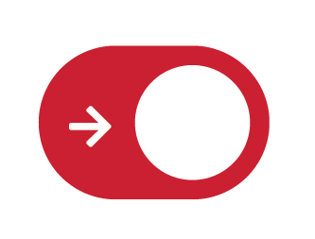

Enregistrement
Activation
Transfert
Zéro touche
WWW.CIRA.CA
IoT
Notes:
Qu’est-ce que le registre de l’IdO?
Enregistrement de l'appareil de l'IdO sur le réseau
Activation de cet IdO avec le FSA
Transfert de l'appareil de l’IdO entre les FSA

Slide 10

Client
Fournisseurs de
services d'application (FSA)
Facilite la Connectivité sécurisée
Appareil d’IdO
générique
Customer
Generic Mobile IoT Device
Customer
Generic Mobile IoT Device
eSIM
Clés publiques
eUICCID/eID
IoT SAFE
IoT
IoTSAFE
Opérateurs de
réseau mobile (ORM)
Diffusion en ondes
(over the air)
Notes:
La clé est constituée d'appareils de l’IdO génériques munis d’eSIM qui fonctionnent avec tout.
Les fournisseurs d'applications et de services en nuage peuvent ainsi se concentrer sur l'application ou sur le service sans s’inquiéter au sujet des appareils.
Ainsi, laissons les développeurs d'applications se concentrer sur les applications et les fabricants d'appareils se concentrer sur les appareils.

Slide 11



LA VILLE D’OTTAWA ACHÈTE 1 000 PARCOMÈTRES INTELLIGENTS GÉNÉRIQUES ET FAIT DE PARKOSERV SON FOURNISSEUR DE SERVICES EN NUAGE

Slide 12

1 - Acquisition
La ville d'Ottawa achète 1 000 SParkometer (parcomètres intelligents génériques)
Ville d'Ottawa
1
Fournit
eUICCID/eID
clés publiques
Sparkometer
de la ville d'Ottawa
eSIM
PUB
PRI
Applet de sécurité de l’IdO
IoT
ORM

Slide 13
Enregistrement
WWW.CIRA.CA
Zéro touche
Activation
Transfert
Notes:
What is the IoT Registry?
Registration of the IoT device onto the network
Activation of this IoT with the ASP
Transfer of IoT device between ASPs

Slide 14
2 - Enregistrement dans le nuage
La ville d'Ottawa enregistre 1 000 nouveaux SParkometers génériques chez ParkoServ
Ville d'Ottawa
Fournit
eUICCID/eID
clés publiques
2
Sparkometer
de la ville d'Ottawa
eSIM
PUB
PRI
Applet de sécurité de l’IdO
IoT
ORM

Slide 15

Ville d'Ottawa
3 - Enregistrement dans le registre d’IdO
ParkoServ enregistre 1 000 SParkometer dans le registre d’IdO sécurisé de l’ACEI
Sparkometer
de la ville d'Ottawa
3
Fournit
eUICCID/eID
clés publiques
eSIM
PUB
PRI
Profil IdO
Applet de sécurité de l’IdO
Profil
1000 IoT
IoT
Crée
Profil d’IdO chiffré présentant un certificat d'appareil d’IdO unique et comportant l'information de connexion avec ParkoServ (URL, PORT)
ORM

Slide 16
Enregistrement
WWW.CIRA.CA
Activation
Zéro touche
Transfert
Notes:
What is the IoT Registry?
Registration of the IoT device onto the network
Activation of this IoT with the ASP
Transfer of IoT device between ASPs

Slide 17
Ville d'Ottawa
4 - Approvisionnement en appareils de l’IdO
Le registre de l’IdO procure à l’ORM le profil d’IdO chiffré correspondant à chacun des 1 000 SParkometer enregistrés chez ParkoServ
Sparkometer
de la ville d'Ottawa
Fournit État
eSIM
PUB
PRI
Profil IdO
Applet de sécurité de l’IdO
CERT
Profil
1000 IoT
IoT
CERT du client
Fournit
Creation de IdO CERT
État eUICC
Applet de sécurité de l’IdO chiffré
Signature de IdO CERT
4
CERT
Profil
Fournit
Profil eUICC
Transmission sécurisée du profil
d’IdO (applet de sécurité d’IdO
contenant la CERTification et l'information du client)
4
ORM

Slide 18
5 - Connectivité en nuage de ParkoServ
Le SParkometer se branche de manière sécurisée et en toute confiance au service en nuage de ParkoServ
Ville d'Ottawa
5
Fournit
Connexion TLS/DTLS fiable et sécurisée
Sparkometer
de la ville d'Ottawa
CERT serveur
Fournit État
eSIM
PUB
PRI
5
Fournit
Via DNSSEC, Authenticité du certificat de l'appareil de l’IdO et certificat du serveur des services en nuage de ParkoServ
Applet de sécurité de l’IdO
1000 IoT
IoT
CERT du client
CERT
Profil
ORM

Slide 19

LA VILLE D’OTTAWA CHANGE DE FOURNISSEUR DE NUAGE POUR SON STATIONNEMENT

Slide 20
Enregistrement
WWW.CIRA.CA
Activation
Zéro touche
Transfert
Notes:
What is the IoT Registry?
Registration of the IoT device onto the network
Activation of this IoT with the ASP
Transfer of IoT device between ASPs

Slide 22



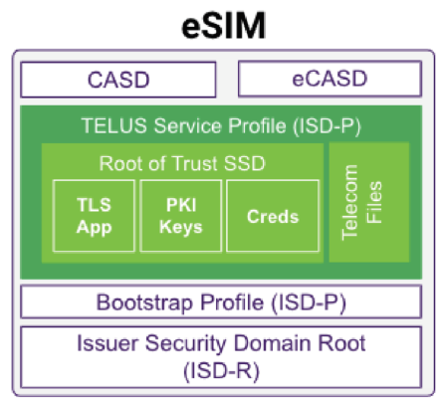
Transfert entre les fournisseurs
Fournisseurs de services d'application
eSIM
et
profil d’ORM
Justificatifs d'identité
ParkoServe
iot.parkoserv.ca:8884
Certificat exclusif de l’IdO
Justificatifs d'identité
CarParkServ
iot.carparkserv.ca:8883
Certificat exclusif de l’IdO
Appareil d’IdO mobile

Slide 23
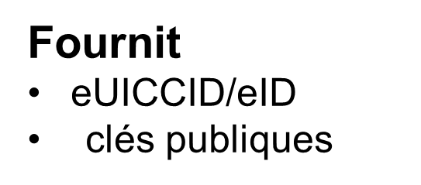
Ville d'Ottawa
6 - Enregistrement dans le nuage
La ville d'Ottawa enregistre les 1000 SParkometer actuels auprès de CarParkServ et demande qu’on transfère le fournisseur de services en nuage
6
Sparkometer
de la ville d'Ottawa
eSIM
PUB
PRI
Applet de sécurité de l’IdO
1000 IoT
IoT
CERT du client
CERT
Profil
ORM

Slide 24
7 - Enregistrement et transfert du registre d’IdO
CarParkServ demande qu’on transfère 1 000 SParkometer dans le registre d’IdO sécurisé de l’ACEI, alors que la ville d'Ottawa fournit les codes d'authentification aux fins de ce transfert
Ville d'Ottawa
7
Fournit
Codes d’autorisation
Sparkometer
de la ville d'Ottawa
Fournit
eUICCID/eID
clés publiques
7
eSIM
PUB
PRI
Profil IdO
Applet de sécurité de l’IdO
CERT
Profil
1000 IoT
IoT
CERT du client
Crée
Nouveau profil d’IdO chiffré accompagné d’un certificat d'appareil d’IdO unique et de l'information de connexion à ParkoServ
CERT
Profil
ORM

Slide 25
8 Approvisionnement en appareils de l’IdO
Le registre d’IdO procure à l’ORM le nouveau profil d’IdO chiffré correspondant à chacun des 1000 SParkometer enregistrés auprès de CarParkServ
Ville d'Ottawa
SParkometer de la ville d'Ottawa
Fournit
État
eSIM
PUB
PRI
Applet de sécurité de l’IdO
1000 IoT
IoT
CERT du client
8
Fournit
État eUICC
Applet de sécurité d’IdO chiffré
CERT
Profil
Fournit
Profil eUICC
Transmission sécurisée du profil d’IdO (applet de sécurité d’IdO contenant la certification et l'information du client)
8
ORM

Slide 26
9 - Connectivité du nuage CarParkServ
Le SParkometer se réinitialise et se connecte de manière sécurisée au service en nuage CarParkServ en toute confiance
Ville d'Ottawa
9
Fourni
Connexion TLS/DTLS fiable et sécurisée
SParkometer de la ville d'Ottawa
CERT serveur
Fournit
État
eSIM
PUB
PRI
9
Fournit
Via DNSSEC, Certificat d’authenticité du certificat d'appareil de l'IdO et du certificat de serveur de services en nuage CarParkServ
Applet de sécurité de l’IdO
1000 IoT
IoT
CERT du client
CERT
Profil
ORM

Slide 27
ET VOILÀ, AVEC ZÉRO TOUCHE, LA VILLE D’OTTAWA A CHANGÉ SANS HEURTS DE FOURNISSEUR DE SERVICES EN NUAGE POUR 1 000 PARCOMÈTRES INTELLIGENTS

Slide 28


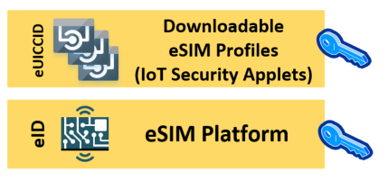


Une nouvelle racine de confiance - DNSSEC
Ancrage de confiance et clés à
racine publique
DNSKEY
Miser sur le DNS et le DNSSEC publics
pour valider l’authenticité de
Root Zone
racine
(.)
DS
eSIM
Applets de sécurité de l’IdO
Clés publiques des fournisseurs de services en nuage
.CA
DNSKEY
DS
IoTRegistry.CA
DNSKEY
Clé publique
eSIM de l’IdO
DNS
signé

Slide 29
Progrès réalisés et prochaines étapes
Partenariat avec Telus et Solace au cours de la première phase de L-Spark
Élaboration au moyen d’une trousse de développement de l’IdO avec Raspberry Pi, la couche d'application Solace, le module BG66 de Telus et eSIM
L’ACEI a procédé à la mise en œuvre de GSMA 04
L’ACEI doit contribuer à l'élaboration de la norme SAFE de l’IdO
À l’automne 2020, elle participera au projet d’accélérateur L-Spark Medtech
Notes:
Presse - https://www.canhealth.com/2020/08/05/l-spark-accelerator-launches-medtech-program/

Slide 30

Merci

Slide 31
Des questions?

